Slide 1
Implementation of an Accelerated Projected Gradient Descent Solver for Multibody Dynamics Simulation
Master's Thesis Presentation Draft
Author : Zijian Zhang
Betreuer: Longxiang Shao
Notes:
Mein Name ist Abdelilah El Majjaoui. Ich stelle heute meine Masterarbeit mit dem Titel ,,….“ vor.

Slide 2
Agenda
Research Background & Problem Formalization (DVI → SOCCP)
Principles and Derivation of the APGD Algorithm (Nesterov Acceleration + Projection + Backtracking)
TBD
Notes:
Kommen wir zum Inhalt dieser Präsentation. Ich werde erst eine kurze Einführung über die Idee, die Motivation dieser Masterarbeit geben. Anschließend stelle ich die wichtigsten Grundlagen der Hydraulik und das Modellierungskonzept vor. Dann erkläre wie ich das Ganze in VEROSIM implementiert habe. Dann kommen wir schon zu den Simulationsergebnissen und Bewertung. Abschließend gibt es dann eine kurze Zusammenfassung und einen Ausblick

Slide 3
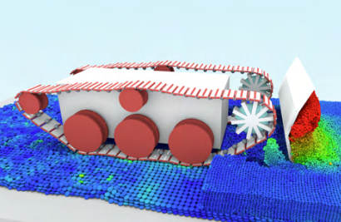
Introduction and Motivation
Contact and friction are common in multi-rigidbody systems.
VEROSIM currently lacks a faster-converging first-order accelerated solver.
Goal: Strict modeling of DVI → SOCCP, matrix-free Schur multiplication operator, APGD (Nesterov momentum + projection + Armijo backtracking) and Parallelization(TBD).
Verification: Compare with Dantzig (number of iterations, time per step, residual, energy);
Integration: Connect APGD to VEROSIM, targeting various scenarios.
Notes:
首先，接触与摩擦是多刚体系统里最常见、也最“难缠”的现象：从履带车辆、机器人抓取，到颗粒—结构耦合，都会在每个仿真步里生成大量不等式约束与补充条件，直接决定仿真的稳定性和速度。 右侧的案例就展示了一个复杂地形上的移动体，接触点多、摩擦方向多，如果求解器不给力，步长就会被迫变小、迭代数暴涨，整套系统会“跑不动”。
现状缺口。在我们使用的 VEROSIM 平台里，目前缺少一种收敛更快的一阶加速求解器。传统方法（例如 Dantzig 这样的枢轴法）虽然稳，但在大规模接触里迭代成本偏高，内存和并行扩展性也受限。我们希望在工程规模下，既保证鲁棒性，又把每步时间和总迭代数降下来。
围绕这个目标，我们的研究路线有三点：
第一，严格建模：DVI → SOCCP。我们从微分变分不等式（DVI）出发，经离散化与线性化，把法向接触和库仑摩擦统一落到**二阶锥互补问题（SOCCP）**框架里。这样做的好处是模型自洽、投影算子明确，为后面的一阶法提供干净的数学地基。
第二，算子式实现：matrix-free Schur 乘算子。我们不显式装配 $A=JM^{−1}J^{⊤}$，而是把“乘 $A$”写成一串核函数：先乘 $J^{⊤}$，再解 $M$，再乘 $J$。这种 matrix-free 的方式能显著降低峰值内存、提升缓存友好度，也便于后续把这些核并行化。
第三，算法核心：APGD。我们采用带 Nesterov 动量 的加速投影梯度法，每一步做三件事：梯度下降、投影回物理可行域（法向非负、摩擦二阶锥），以及基于 Armijo 回溯 的自适应步长，保证单步下降与整体收敛。这个组合让算法既有一阶法的简洁，又有不错的收敛速率与稳健性。
在并行化方面，我们将把 Schur 乘算子、投影与接触遍历切成线程安全的子核，规划 OpenMP 起步、后续评估任务图或 MPI/多设备的扩展（这部分作为 TBD，在集成后逐步推进）。
验证与评估：我们会与 Dantzig 基线做对照，指标包括
迭代次数与每步时间（收敛速度与吞吐）；残差与能量一致性（物理正确性与数值稳定性）；在不同接触规模与摩擦系数下的鲁棒性曲线。
同时，我们会报告内存占用与并行扩展性，量化 matrix-free 带来的好处。
集成与应用：最后，把 APGD 对接进 VEROSIM 仿真流程，覆盖典型场景：刚体—地形、多接触摩擦、含关节与双边约束的机械系统。目标是让求解器在工程项目里“能直接用、好维护、可扩展”。

Slide 4
Modeling of Contact and Friction Dynamics (DVI → SOCCP)

Slide 5
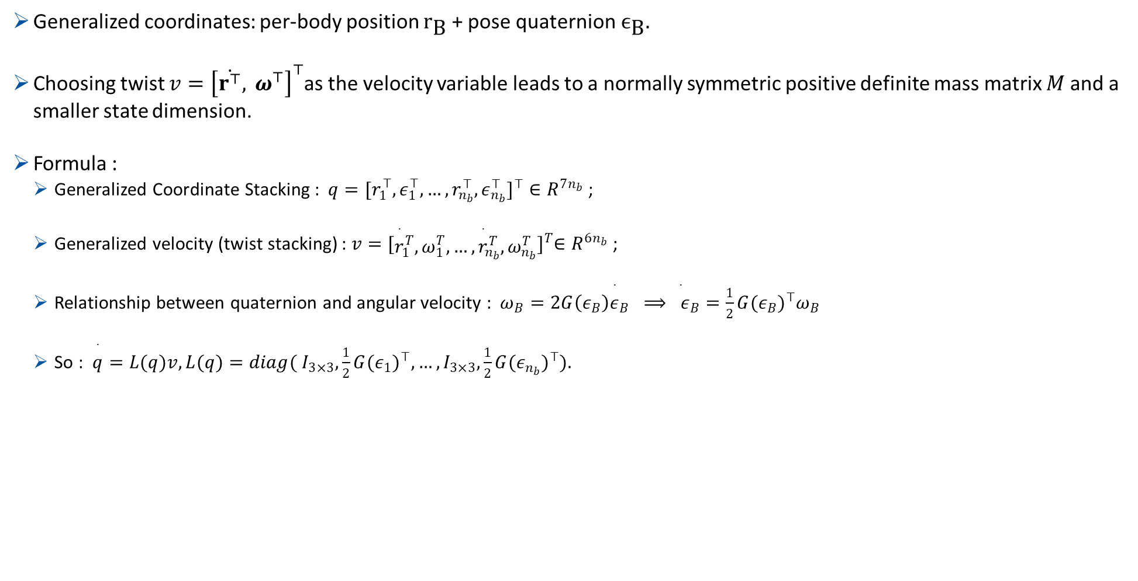
Modeling of Contact and Friction Dynamics (DVI → SOCCP)
Parameterization and Variable Selection (Quaternion + Twist)
Generalized coordinates: per-body position ${\text{r}}_{\text{B}}$ + pose quaternion${ \text{ϵ}}_{\text{B}}\text{.}$
Choosing twist $v={\left[\dot{r^{⊤}}, ω^{⊤}\right]}^{⊤}$as the velocity variable leads to a normally symmetric positive definite mass matrix $M$and a smaller state dimension.
Formula :
Generalized Coordinate Stacking :$q=[r_{1}^{⊤}, ε_{1}^{⊤}, …, r_{n_{b}}^{⊤}, ε_{n_{b}}^{⊤}]^{⊤}∈R^{7n_{b}}$ ;
Generalized velocity (twist stacking) : $v={[\begin{matrix}{\overset{˙}{r}}_{1}^{T}, ω_{1}^{T}, …, {\overset{˙}{r}}_{n_{b}}^{T}, ω_{n_{b}}^{T}\end{matrix}]}^{T}∈R^{6n_{b}}$ ;
Relationship between quaternion and angular velocity : $ω_{B}=2G\left(ε_{B}\right){\overset{˙}{ε}}_{B} ⟹{\overset{˙}{ ε}}_{B}=\frac{1}{2}G(ε_{B})^{⊤}ω_{B}$
So : $\overset{˙}{q}=L(q)v,L(q)=diag({ I}_{3×3}, \frac{1}{2}G(ε_{1})^{⊤},…,I_{3×3}, \frac{1}{2}G(ε_{n_{b}})^{⊤}).$
Notes:
刚体姿态与速度该如何参数化。我们的选择是“位置 + 四元数”描述姿态，同时把广义速度直接选成“twist = [线速度，角速度]”。这两个决定带来两个好处：一是质量矩阵在速度空间里天然对称正定，二是状态维度更小，便于数值优化与并行化。
1. 广义坐标，用每个刚体的平移 $r_{B}$和姿态四元数 $ε_{B}$：
这让我们避免万向锁，也让姿态更新保持单位范数约束更容易处理。
2.广义速度，我们直接把每个刚体的线速度与角速度堆成 twist：
选择 $v=\left[\dot{r} , ω\right]$的一个关键原因，是使动能在 $v$空间呈标准二次型，质量矩阵 $M$变为常规对称正定（SPD），这对迭代法和预条件都非常友好。
3. 四元数速度与角速度关系：
四元数的时间导数与角速度线性相关，通过矩阵 $G\left(ε\right)$映射；等价地，也可从 $ω$反求 $\dot{ε}$。这给了我们一个干净的“坐标—速度”联立关系。
这一步看似只是“变量换元”，但它直接决定了约束动力学的代数形态：当我们把冲量/拉格朗日乘子耦合到动量方程里，走 Schur 补（$A=J M^{−1}J^{⊤}$）那条经典路时，对称正定的 $M$与较小的速度维度会让 $A$的谱性质更温和、投影算子也更规整，从而显著改善**DVI（微分变分不等式）到 SOCCP（二阶锥互补问题）**框架下的数值稳定性与收敛速度。
我们完成了状态/速度的参数化与四元数-角速度映射，并给出统一的速度映射 $\dot{q}=L\left(q\right)v$。接下来我们将在此基础上，构建接触与摩擦约束，把 DVI 通过离散与线性化落到SOCCP，进而引出我们使用的加速投影一阶法（如 APGD/FISTA 系）求解流程与收敛指标。届时会看到，这样的变量选择如何在实践中变成更好的条件数、更少的迭代步。

Slide 6
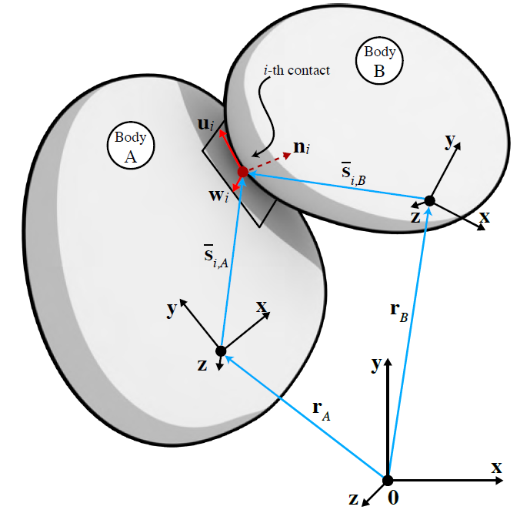
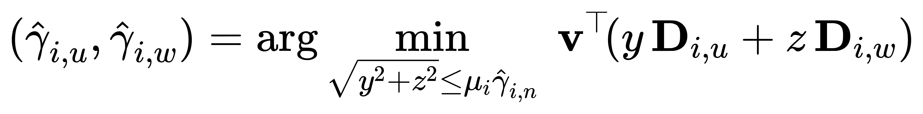
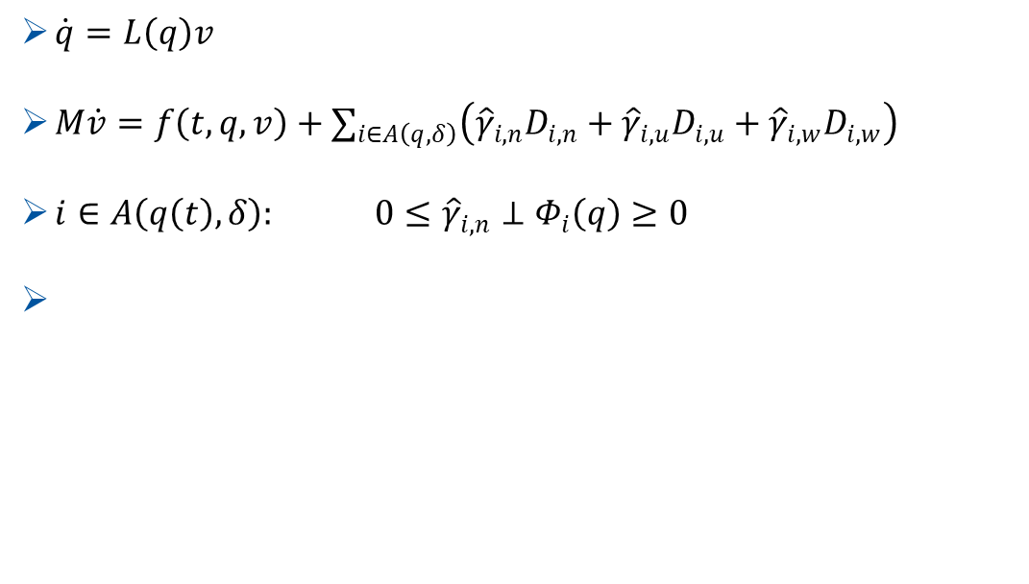
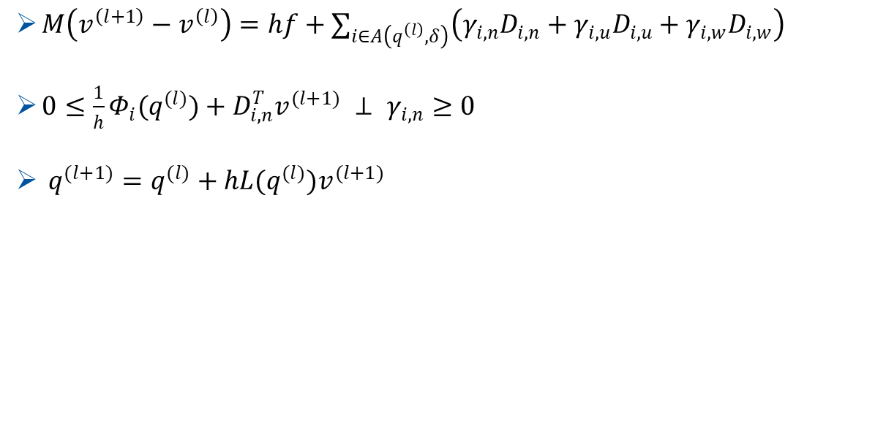
Modeling of Contact and Friction Dynamics (DVI → SOCCP)
DVI Modeling
$\dot{q}=L\left(q\right)v$
$M\dot{v}=f\left(t,q,v\right)+∑_{i∈A\left(q,δ\right)}\left({\hat{γ}}_{i,n}D_{i,n}+{\hat{γ}}_{i,u}D_{i,u}+{\hat{γ}}_{i,w}D_{i,w}\right)$
$i∈A\left(q\left(t\right),δ\right): 0≤{\hat{γ}}_{i,n}⊥Φ_{i}\left(q\right)≥0$
NCP Modeling
$M\left(v^{\left(l+1\right)}−v^{\left(l\right)}\right)=hf+∑_{i∈A\left(q^{\left(l\right)},δ\right)}\left(γ_{i,n}D_{i,n}+γ_{i,u}D_{i,u}+γ_{i,w}D_{i,w}\right)$
$0≤\frac{1}{h}Φ_{i}(q^{(l)})+D_{i,n}^{T}v^{(l+1)} ⊥ γ_{i,n}≥0$
$q^{(l+1)}=q^{(l)}+hL(q^{(l)})v^{(l+1)}$
Notes:
DVI 是“连续时间的建模语言”，NCP 是“离散时间一步里的代数方程”。 把 DVI 用时间步积分（Moreau/Stewart–Trinkle 之类的半隐式法）离散后，每个时间步都会落成一个 NCP 去解乘子/冲量。也就是：DVI →（时间离散）→ NCP（每步求解）。

Slide 7
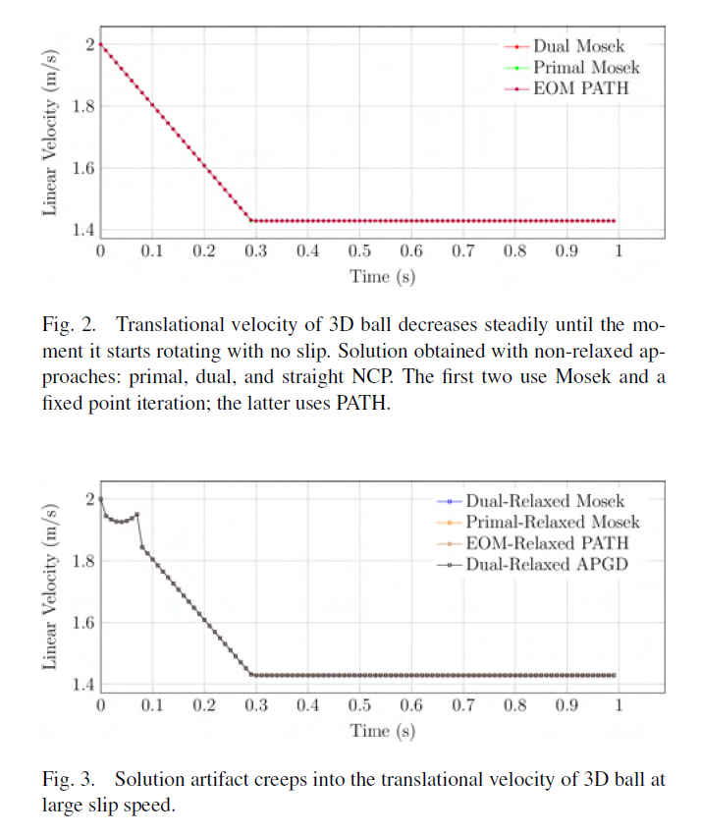
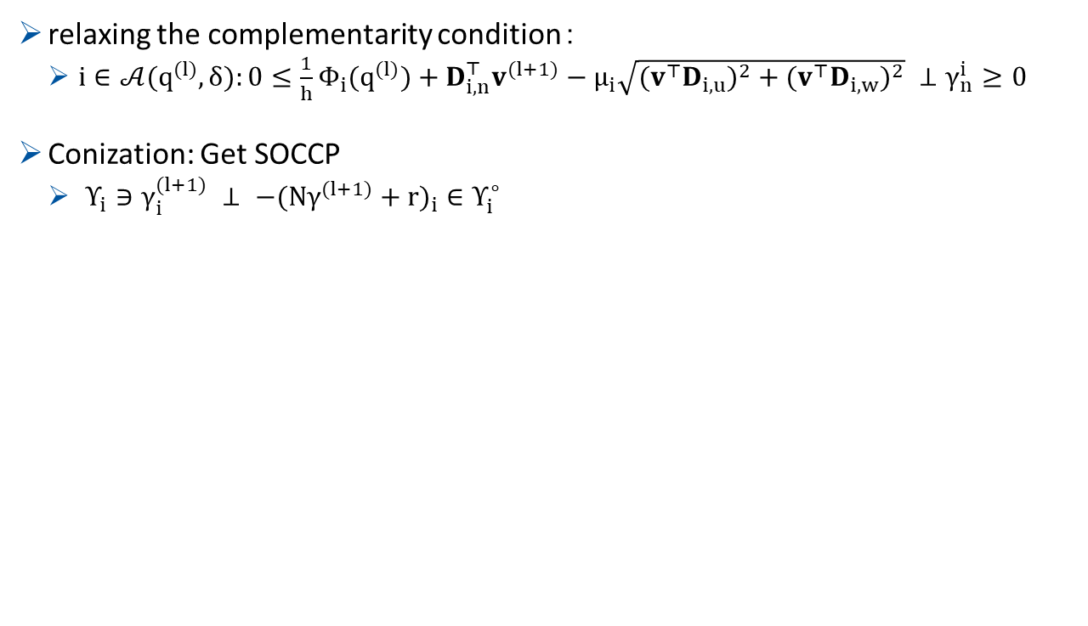

Modeling of Contact and Friction Dynamics (DVI → SOCCP)
SOCCP Modeling
relaxing the complementarity condition：
$i∈𝒜(q^{(l)},δ):0≤\frac{1}{h}Φ_{i}(q^{(l)})+D_{i,n}^{⊤}v^{(l+1)}−μ_{i}\sqrt{(v^{⊤}D_{i,u})^{2}+(v^{⊤}D_{i,w})^{2}} ⊥γ_{n}^{i}≥0$
Conization: Get SOCCP
$Υ_{i}∋γ_{i}^{(l+1)} ⊥ −(Nγ^{(l+1)}+r)_{i}∈Υ_{i}^{∘}$
QP
quadratic optimization problem with conic constraints：
$\min_{γ} f(γ)=\frac{1}{2}γ^{⊤}Nγ+r^{⊤}γ$
Convexification Artifacts
Embedding a Simple Cohesion Model
Notes:
通过放松互补条件，把摩擦的非线性“揉”进速度残差里，方便推到圆锥形式，但等会儿我会说明这个放松在高速滑移下会带来伪影。
接着是圆锥化（Conization）：把每个接触的未知 放进摩擦二阶锥 ，把对应的速度 放进对偶锥 。于是得到SOCCP/CCP 结构 其中 N是对称（半）正定的 Schur 补，r 是自由项。这个形式最大的好处是：投影清晰、结构统一，适合一阶加速法和内点法。
第三步是QP 视角。上面的互补条件正是下面凸二次规划的一阶最优性（KKT）： 这给了我们非常直接的算法接口：解这个 QP（或 SOCP，并配上 Nesterov 动量 + Armijo 回溯实现快速、稳健的迭代。
右侧两张图说明了**“放松带来的数值伪影（Convexification Artifacts）”： 上图：在未放松的建模与求解（无论 primal、dual 或 PATH）下，3D 球的线速度平滑衰减，进入纯滚稳态，没有异常台阶。 下图：在放松版本里（不同求解器一致），高速滑移阶段会出现非物理台阶/抖动**，这就是我们要避免或抑制的“伪影”。工程上可通过：①优先使用严格 SOCCP（不引入那一项放松）；②必要时缩小步长、加稳定化；③选择对锥投影更友好的求解器（如 APGD/内点）。
**“简单黏结（cohesion）模型”**：在锥约束上轻量加一圈“黏结帽”，可用于弱粘结土或粉体的近似建模；它同样落在圆锥/二阶锥框架里，不会破坏我们前面的算法接口。

Slide 8
Principles and Derivation of the APGD Algorithm

Slide 9
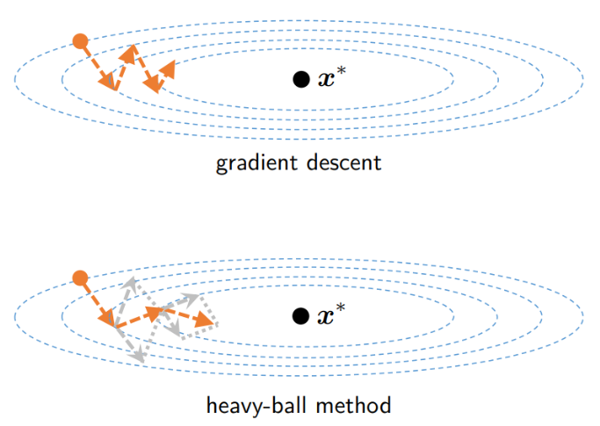
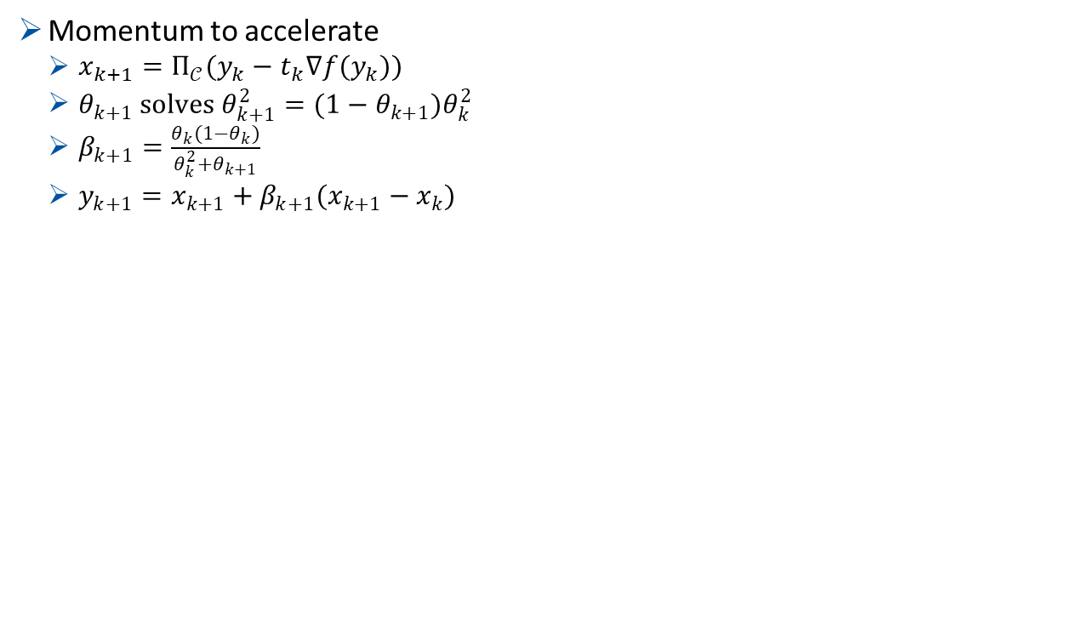

Principles and Derivation of the APGD Algorithm
Nesterov’s Method
Momentum to accelerate
$\begin{matrix}x_{k+1}=Π_{𝒞}(y_{k}−t_{k}∇f(y_{k}))\end{matrix}$
$\begin{matrix}θ_{k+1} solves θ_{k+1}^{2}=(1−θ_{k+1})θ_{k}^{2}\end{matrix}$
$β_{k+1}=\frac{θ_{k}(1−θ_{k})}{θ_{k}^{2}+θ_{k+1}}$
$y_{k+1}=x_{k+1}+β_{k+1}(x_{k+1}−x_{k})$
Adaptive Step Size
Lipschitz constant estimation + backtracking
$f(x_{k+1})≤f(y_{k})+∇f(y_{k})^{⊤}(x_{k+1}−y_{k})+\frac{L_{k}}{2}∥x_{k+1}−y_{k}∥_{2}^{2}$
Adaptive Restart
Fallback
Notes:
https://zhuanlan.zhihu.com/p/652286943
普通梯度下降一步一步往最优点挪，但在等高线上会“之”字形抖动，收敛慢。我们引入 Nesterov 动量，在可行集上做投影梯度，把“往前看”的信息混进去，减少来回摆动，速度能从 O(1/k) 提升到 O(1/k^2)。

Slide 10
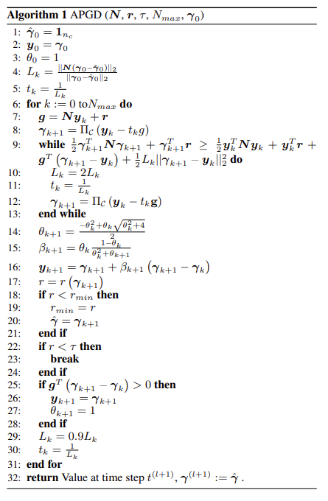
Principles and Derivation of the APGD Algorithm
Overall Algorithm
Momentum to accelerate
$\begin{matrix}x_{k+1}=Π_{𝒞}(y_{k}−t_{k}∇f(y_{k}))\end{matrix}$
$\begin{matrix}θ_{k+1} solves θ_{k+1}^{2}=(1−θ_{k+1})θ_{k}^{2}\end{matrix}$
$β_{k+1}=\frac{θ_{k}(1−θ_{k})}{θ_{k}^{2}+θ_{k+1}}$
$y_{k+1}=x_{k+1}+β_{k+1}(x_{k+1}−x_{k})$
Adaptive Step Size
Lipschitz constant estimation + backtracking
$f(x_{k+1})≤f(y_{k})+∇f(y_{k})^{⊤}(x_{k+1}−y_{k})+\frac{L_{k}}{2}∥x_{k+1}−y_{k}∥_{2}^{2}$
Adaptive Restart
Fallback

Slide 12
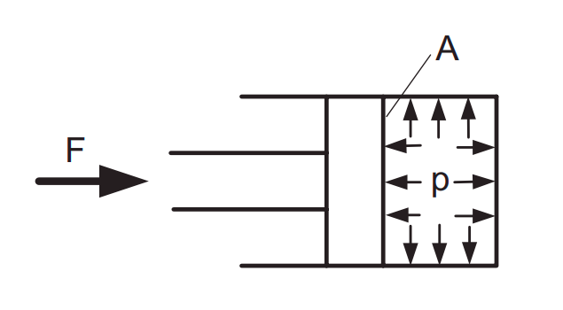
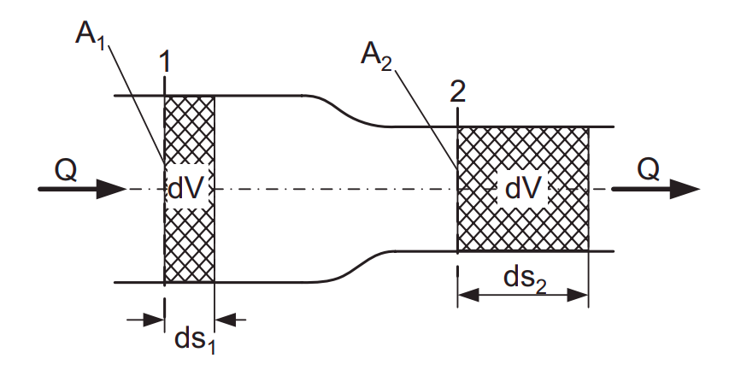
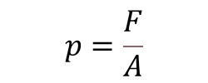
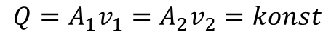
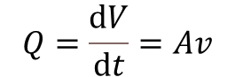
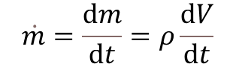
Grundlagen und Modellierungskonzepte
Kontinuitätsgesetz
Druckentstehung
Massenstromerhaltung: Der Massenstrom in einem Querschnitt bleibt für ein inkompressibles Fluid erhalten
Druck: Verhältnis der einwirkenden Kraft F zur Fläche A einer Flüssigkeit, die einen geschlossenen Raum vollständig ausfüllt
$$\dot{m}=\frac{ⅆm}{ⅆt}=ρ\frac{ⅆV}{ⅆt}$$
$$Q=\frac{ⅆV}{ⅆt}=Av$$
$$p=\frac{F}{A}$$
$$Q=A_{1}v_{1}=A_{2}v_{2}=konst$$
Notes:
Das Kontinuitätsgesetz besagt, dass der Massenstrom in einem Querschnitt, wie in der Abbildung zu sehen ist, erhalten bleibt. Wir führen hier den Begriff Volumenstroms ein. Wenn ein Volumenstrom in einen Leiterquerschnitt eintritt, so tritt genau dieser wieder bei einem inkompressiblen Medium aus dem Querschnitt aus.
Hier ist noch eine kurze Definition des Druck, der das Verhältnis der Kraft zur einwirkenden Fläche beschreibt.

Slide 13
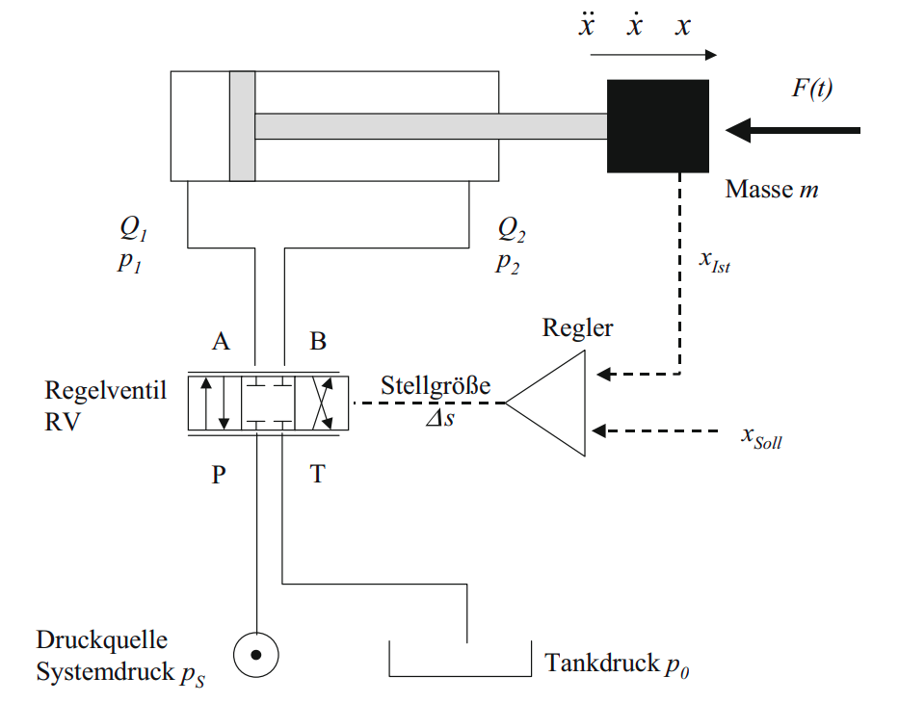
Grundlagen und Modellierungskonzepte
Das hydraulische Gesamtsystem
Hydraulikzylinder zur Bewegung der Last
4/3 Wegeventil zur Ansteuerung des Zylinders
Konstante Druckquelle und kontanter Tankdruck
Regler zur Ansteuerung der Ventilöffnungen
Notes:
Kommen wir nun zu der Modellierung des hydraulischen Systems. Hier ist der Aufbau des zu modellierenden Gesamtsystems dargestellt. Oben sehen wir den sogenannten Hydraulikzylinder der die Last mit der Masse m bewegt. Diese Zylinder wird durch ein Hydraulikventil angesteuert. Hierbei handelt es sich um ein 4/3 Wegevetil, der den Stromfluss in die Kammern des Zylinders ansteuern kann. 4/3 Wegeventil bedeutet dass das Ventil vier Anschlüsse hat und drei verschiedene Schaltmöglichkeiten. So kann der Zylinderkolben in beide Richtungen bewegt werden. Für unsere Modell nutzen wir einen konstante Druckquelle, die stets den selben Druck für das System liefert. Zusätzlich haben wir hier einen Tankschluss mit dem Tankdruck p0, wo das Fluid abfließen kann. Bei Einsatz eines Reglers wird durch diesen das Ventil angesteuert.

Slide 14
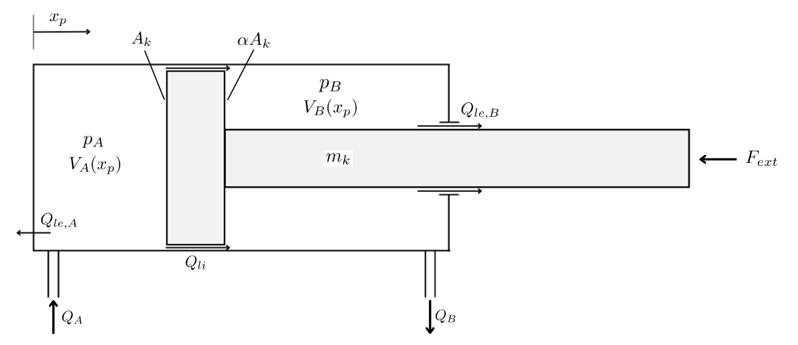
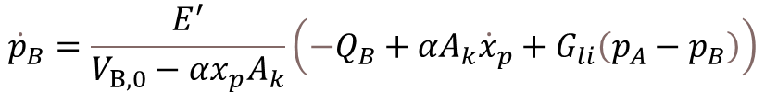
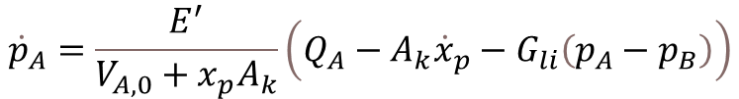
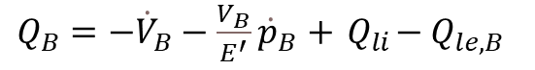
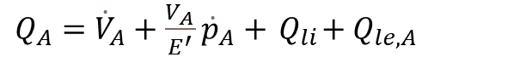
Grundlagen und Modellierungskonzepte
Hydraulikzylinder
Parameteridentifikation
Geometrieeigenschaften des Zylinders
Kolbendurchmesser
Kolbenstangendurchmesser
Hub
Ersatzkompressionsmodul
Leakage-Koeffizient
$$m⋅{\ddot{x}}_{p}=\left(p_{A}−α⋅p_{B}\right)A_{k}−F_{r}−F_{ext}$$
Volumenstrombilanz:
$Q_{A}={\dot{V}}_{A}+\frac{V_{A}}{E^{′}}{\dot{p}}_{A}$ $+{ Q}_{li}+Q_{le,A}$
$${\dot{p}}_{A}=\frac{E^{′}}{V_{A,0}+x_{p}A_{k}}\left(Q_{A}−A_{k}{\dot{x}}_{p}−G_{li}\left(p_{A}−p_{B}\right)\right)$$
$Q_{B}=−{\dot{V}}_{B}−\frac{V_{B}}{E^{′}}{\dot{p}}_{B}$ $+{ Q}_{li}−Q_{le,B}$
$${\dot{p}}_{B}=\frac{E^{′}}{V_{B,0}−αx_{p}A_{k}}\left({−Q}_{B}+{αA}_{k}{\dot{x}}_{p}+G_{li}\left(p_{A}−p_{B}\right)\right)$$
Notes:
Der Zylinderkolben des Hydraulikzylinders wird durch einfließende Volumenströme Q_A und Q_B bewegt. Aus der Kräftebilanz folgt die folgenden Bewegungsgleichung, wobei diese Gleichung die hydraulische Kraft beschreibt. Da die beiden Flächen nicht symmetrisch sind, wird die Faktor Alpha eingführt, der das Verhältnis der beiden Flächen angibt. Zusätzlich haben wir die einwirkende externe Lastkraft und die Reibungskraft, die zwischen Kolben und Zylinderinnenseite entsteht. Damit wir als die Bewegung modellieren können benötigen wir die Kammerdrücke.
Wir stellen die Volumenstrombilanz, die nicht anders als die Knotengleichung in der Elektrotechnik ist. Das heißt die Volumenströme an einem Knoten ist gleich Null. Wichtig ist, dass wir den Volumenstrom für den Druckaufbau mitberücksichtigen und durch die Bewegung des Kolben mitberücksichtigen. Der Leckstrom nach außen wird vernachlässigt. Daraus erhalten wir die Kammerdrücke.
Geomterische Eigenschaften werden nach den Anforderung gewählt, Ersatzkompressionsmodul in der Literatur, Leckfluss-Koeffizient entweder in Datenblatt oder Literatur

Slide 15
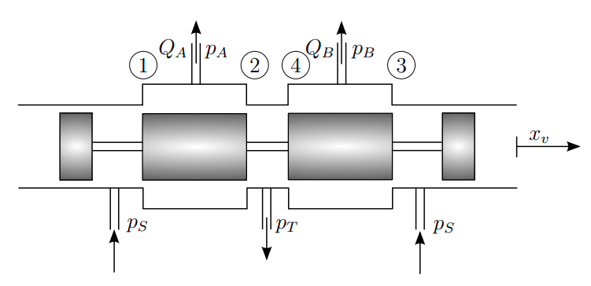
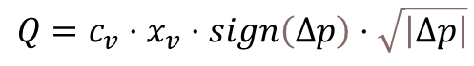
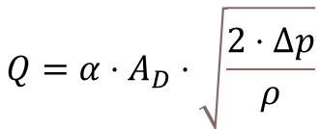
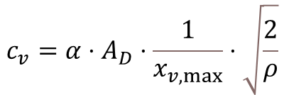
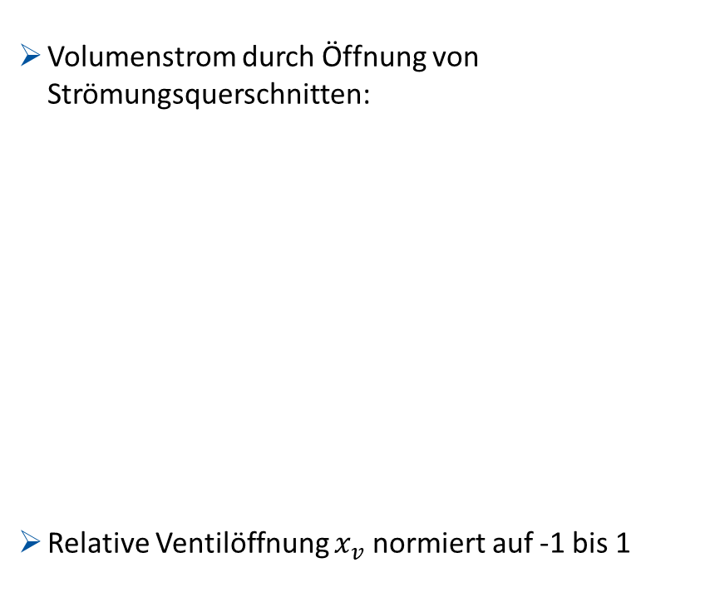
Grundlagen und Modellierungskonzepte
4/3 Wegeventil
Volumenstrom durch Öffnung von Strömungsquerschnitten:
Relative Ventilöffnung $x_{v}$ normiert auf -1 bis 1
$$Q=α⋅A_{D}⋅\sqrt{\frac{2⋅Δp}{ρ}}$$
Positive Schaltüberdeckung
Flüssigkeitsfluss wird in einem kleinen Bereich um die Nullstellung vollständig blockiert
Negative Schaltüberdeckung
Anschlusskanäle um einen kleinen Bereich um die Nullstellung miteinander verbunden
Nullüberdeckung
$$c_{v}=α⋅A_{D}⋅\frac{1}{x_{v,max}}⋅\sqrt{\frac{2}{ρ}}$$
$$Q=c_{v}⋅x_{v}⋅sign\left(Δp\right)⋅\sqrt{\left|Δp\right|}$$
Notes:
-Vomenstrom durch einen STrömungquerschnitt werden durch diese Gleichung beschrieben. Diese werden für den Hydraulikzylinder. Wir formulieren diese Gleichung, dass wir die Parameter einfach aus den Datenblättern berechnen können.
- 3 Schaltüberdeckungstypen werden mit berücksichtigt.

Slide 16
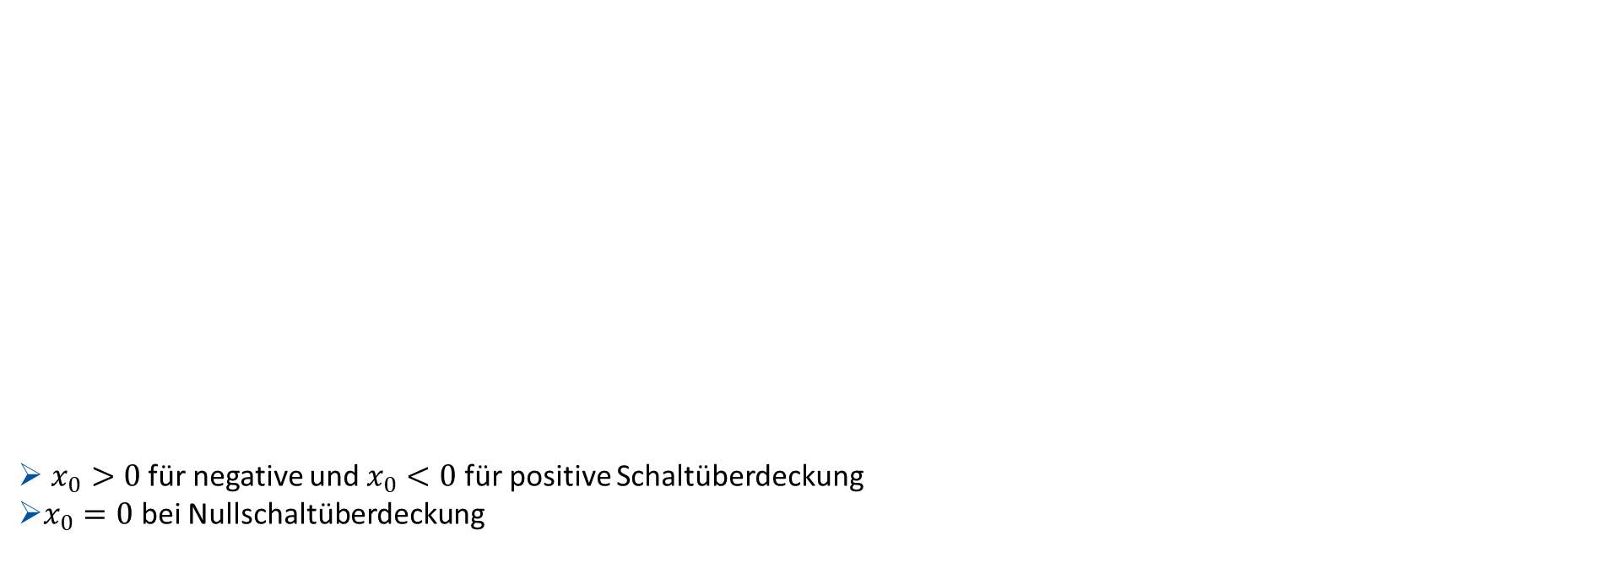
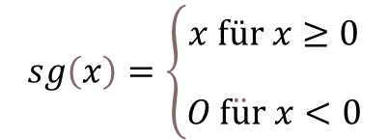
Grundlagen und Modellierungskonzepte
4/3 Wegeventil
$x_{0}>0$ für negative und $x_{0}<0$ für positive Schaltüberdeckung
$x_{0}=0$ bei Nullschaltüberdeckung
$$sg\left(x\right)=\left\{\begin{matrix}\begin{aligned}x für x≥0 \\ \end{aligned} \\ O f\ddot{u}r x<0\end{matrix}\right.$$
$Q_{A}=c_{v}⋅sg\left({x_{o}+x}_{v}\right)⋅\operatorname{sgn}\left(p_{s}−p_{B}\right)\sqrt{\left|p_{s}−p_{A}\right|}$ $−$ $c_{v}⋅sg\left(x_{o}−x_{v}\right)⋅\operatorname{sgn}\left(p_{A}−p_{T}\right)\sqrt{\left|p_{A}−p_{T}\right|}$
$Q_{B}=c_{v}⋅sg\left(x_{o}−x_{v}\right)⋅\operatorname{sgn}\left(p_{s}−p_{B}\right)\sqrt{\left|p_{s}−p_{B}\right|}$ $−$ $c_{v}⋅sg\left(x_{o}{+ x}_{v}\right)⋅\operatorname{sgn}\left(p_{B}−p_{T}\right)\sqrt{\left|p_{B}−p_{T}\right|}$
Notes:
Aus den Gleichungen formulieren wir dann die Gesamtgleichung. Wichtig ist, dass wir den Paramter x_o für den Überlappungsbereich einführen, um die Schaltüberdeckungen zu modellieren.

Slide 17
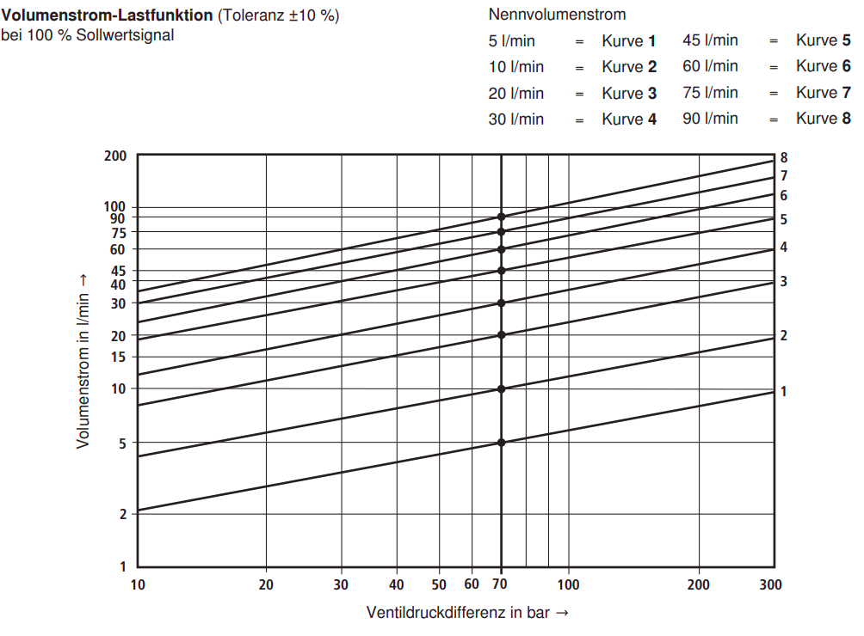
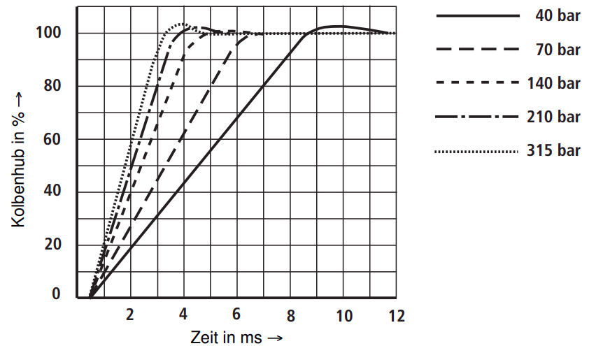
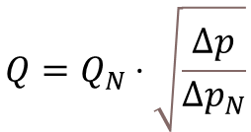
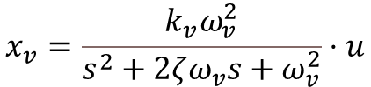
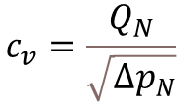
Grundlagen und Modellierungskonzepte
Das 4/3 Wegeventil - Parameteridentifikation
Das 4/3 Wegeventil - Ventildynamik
Ventilkoeffizient anhand von Ventildruckdifferenz und
Nennvolumenstrom berechnen
Beschreibt die Beziehung zwischen der Verschiebung des Ventilkolbens und dem Steuersignal
$$Q=Q_{N}⋅\sqrt{\frac{Δp}{Δp_{N}}}$$
$$c_{v}=\frac{Q_{N}}{\sqrt{Δp_{N}}}$$
$$x_{v}=\frac{k_{v}ω_{v}^{2}}{s^{2}+2ζω_{v}s+ω_{v}^{2}}⋅u$$
Notes:
So kann man den Ventilkoeffizienten aus den Datenblättern berechnen. Das hier ist eine Abbildung aus dem Datenblatt.
Die Ventildynamik wird mitberücksichtigt. Die Reaktion der tatsächlichen Ventilöffnung zum Steuersignal kann durch folgende Gleichung beschrieben werden. Wir wählen den k_v =1, so dass Eingang u = 1 volle Ventilöffnung bedeutet. Diese parameter könnnen mit der Sprungantwort aus den Datenblätter berechnet werden.

Slide 18
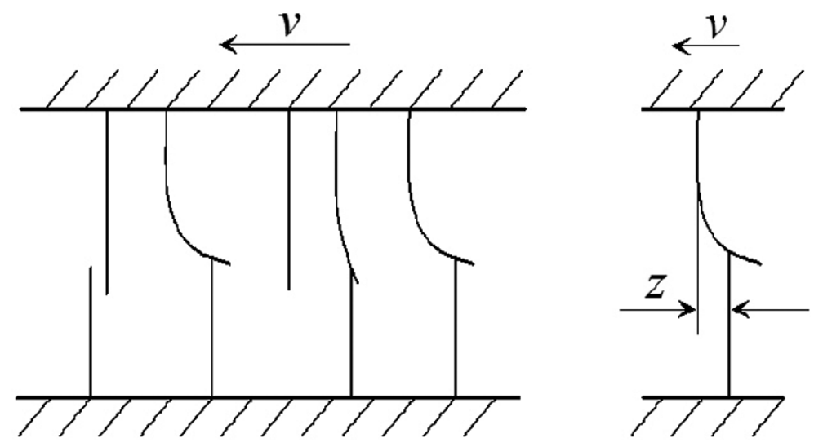
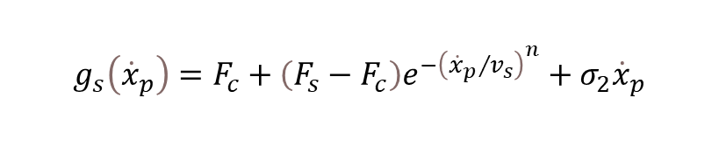
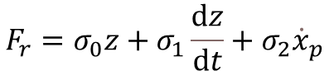
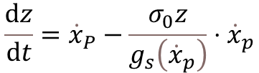
Grundlagen und Modellierungskonzepte
Das Reibungsmodell
LuGre Reibungsmodell
Stationäres Reibungsmodell:
$$\frac{ⅆz}{ⅆt}={\dot{x}}_{P}−\frac{σ_{0}z}{g_{s}\left({\dot{x}}_{p}\right)}⋅{\dot{x}}_{p}$$
$$F_{r}=σ_{0}z+σ_{1}\frac{ⅆz}{ⅆt}+σ_{2}{\dot{x}}_{p}$$
Parameter werden in der Regel experimentell bestimmt
Parameter der Reibungsmodelle werden hier mittels Literaturrecherche abgeschätzt
$$g_{s}\left({\dot{x}}_{p}\right)=F_{c}+\left(F_{s}−F_{c}\right)ⅇ^{−{\left({{\dot{x}}_{p}}/{v_{s}}\right)}^{n}}+σ_{2}{\dot{x}}_{p}$$
Notes:
Wir analysieren zwei Reibungsmodelle. Die Reibungsmodell enthalten viele Parameter, die in der Regel experimentell bestimmt werden. Im Rahmen dieser Arbeit müssen diese aus der Literatur abgeschätzt werden.

Slide 19
Implementierung in VEROSIM

Slide 20
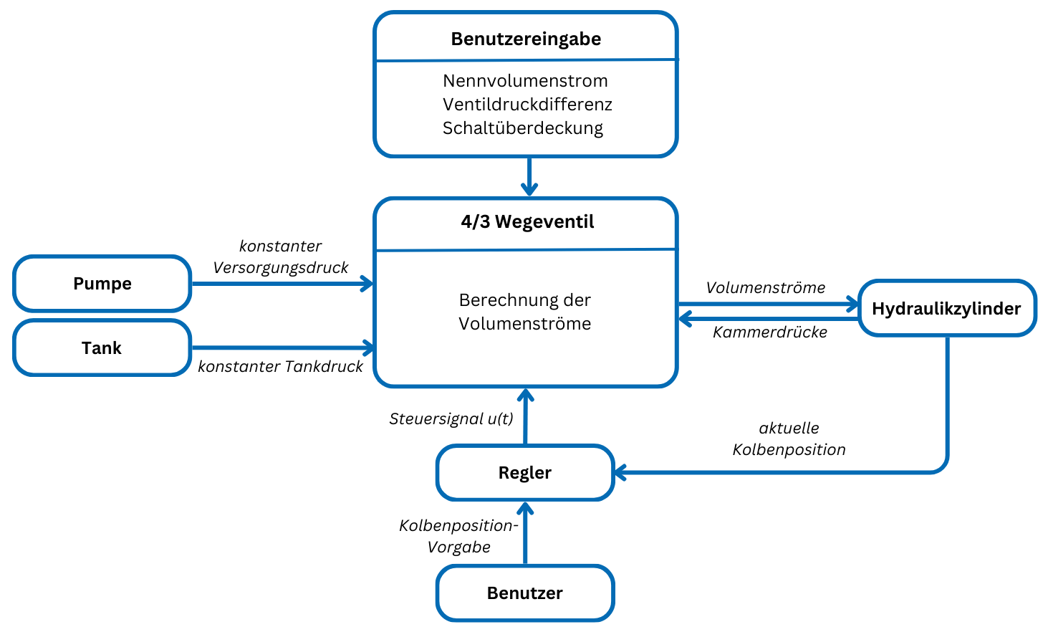
Implementierung in VEROSIM
Konzept
4/3 Wegeventil
Implementierung auf Basis der vorgestellten Modellierung
Implementierung einer Klasse HydraulicExtension innerhalb des Namespaces RBDynamX
Nutzung der RBDynamX Klassen ohne zeitlichen Synchronisationsaufwand
Einstellung der Parameter durch Benutzereingabe
Berechnung der Volumenströme nach den modellierten Ventilgleichungen
PD-Regler wird mit Hilfe des expliziten Eulerverfahren implementiert
Notes:
Es wird eine Klasse HydraulicExtension implementiert im Namespace RBDynamX . So können Klassen innerhalb dieses namesspace genutzt werden, sodass sich diese im gleichen Rechenzeitschritt befinden. Die Hydraulischen Elemente werden auf Basis der vorgestellten Gleichung implementiert.
Die DGls werden mit Hilfe vom expilziten Integrationsverfahren berechnet.
Abbildung zeigt das 4/3 Wegeventil.

Slide 21
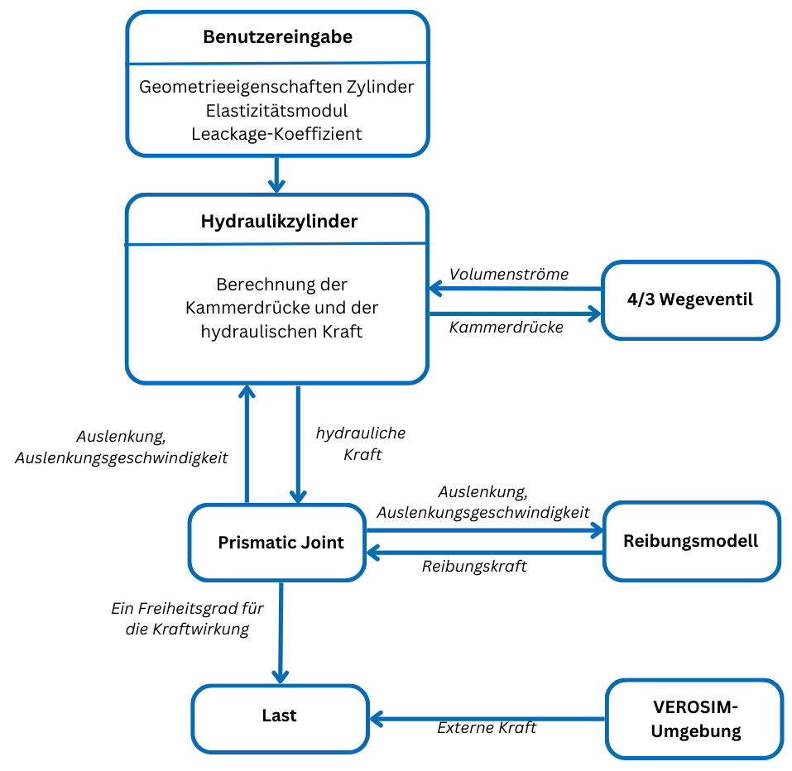
Implementierung in VEROSIM
Hydraulikzylinder
Benutzer gibt geometrische Parameter, Kompressionsmodul und Leakage-Koeffizient vor
Einsatz des Lineargelenks zur Einschränkung der Freiheitsgrade, wie für den Hydraulikzylinder erforderlich
Verwendung des expliziten Euler-Verfahrens zur Berechnung der Kammerdrücke und Reibungskraft des Hydraulikzylinders

Slide 22
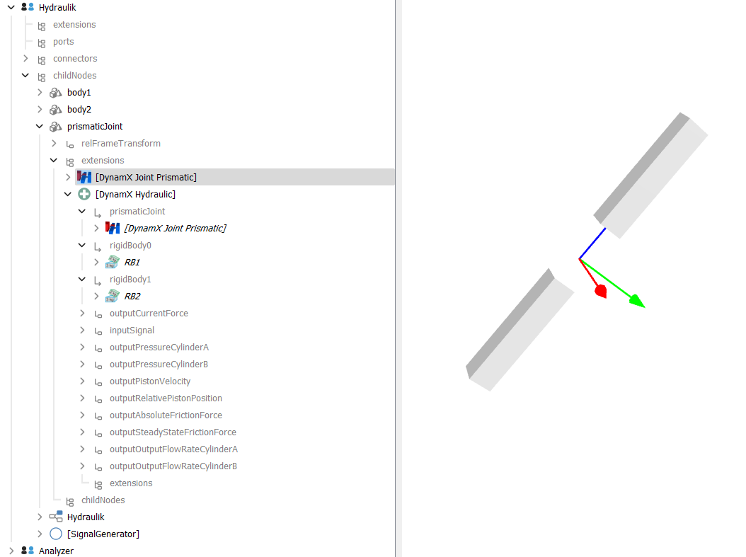
Implementierung in VEROSIM
Anwendung in einem einfachen Modell zur Validierung
Modell aus zwei Starrkörpern und einem Lineargelenk
Lineargelenk zur Beschränkung der Freiheitsgrade
Integration der HydraulicExtension in die VSD-Baumstruktur
Physikalische Größen können visualisiert werden
Notes:
Hier ist ein einfaches Beispielmodell zur Anwendung der implementierten Hydraulik.

Slide 23
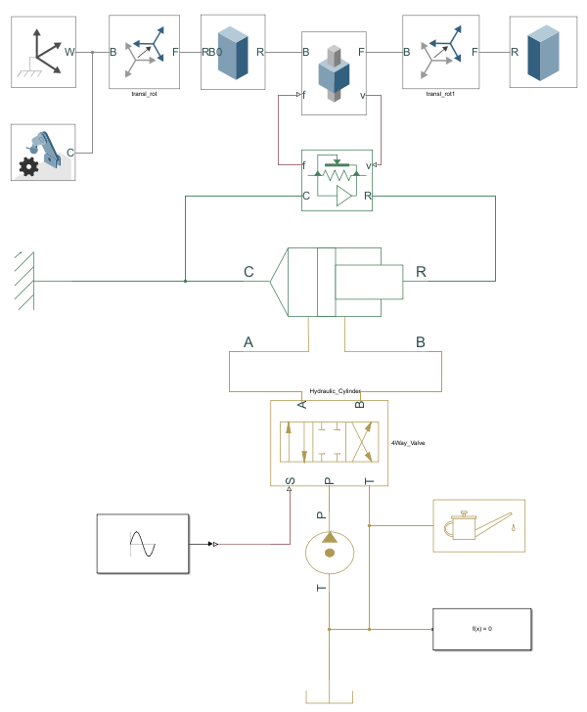
Implementierung in VEROSIM
Aufbau in Simscape
Simscape mit Fluid-Bibliothek
Mehrkörpersystem in Simscape zum analogen Aufbau des VEROSIM-Modells
Steuersignal wird generiert und mit dem Signaleingang des Ventils verbunden

Slide 24
Simulationsergebnisse und Bewertung
Notes:
VEROSIM eine Klasse HydraulicExtension in RBDynamix zur Implementierung. Dort werden dann diese Gleichungen aus der Modellbildung integriert. Die Diffenertialgleichung werden, mittels Explizit Euler Verfahren zeitlicher Integration gelöst. Pumpe und Tank liefern konstanten Druck. Dann gibt es eine Benutzereingabe auf die ich im Folgenden eingehen werde, in der der Benutzer die relevanten Parameter eingibt.

Slide 25
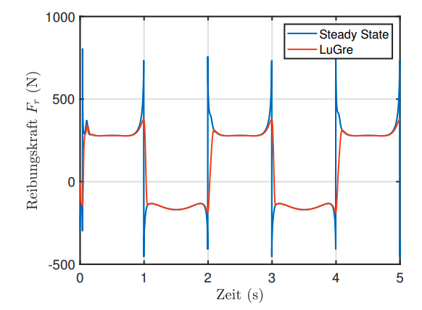
Simulationsergebnisse und Bewertung
Simulation der Reibungsmodell
Sinusförmiges Steuersignal u(t) mit einer Frequenz von 0.5 Hz
Stationäres Modell zeigt hohe Wertspitzen bei
Richtungsumkehr des Zylinderkolbens
LuGre-Modell liefert bessere Simulationsergebnisse
Vergleich mit Ergebnissen aus experimentellen Analysen
aus der Literatur

Slide 26
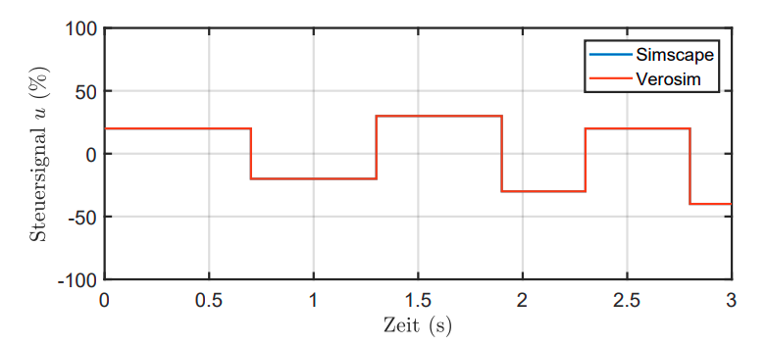
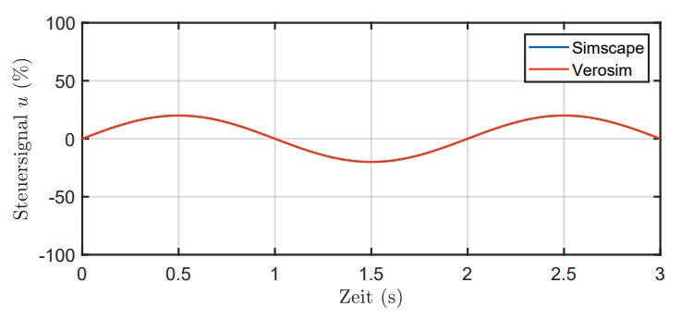
Simulationsergebnisse und Bewertung
Konzept
Aperiodiches Rechtecksignal als Steuersignal u(t)
Sinusförmiges Signal als Steuersignal u(t) mit einer Frequenz von 0.5 Hz
Lastgewicht des Starrkörpers bei 1000 kg für das
aperiodische Rechtecksignal und 1500kg für das Sinussignal
Analyse von Kolbenposition, -geschwindigkeit, Kammerdrücke und hydraulischer Kraft in Simscape und VEROSIM
Notes:
- Unterschiedliche Signaltypen zur Validierung unter verschiedenen Bedingungen. Analyse von abrupten Änderungen des Signaleingangs, Beobachten der System Reaktion. Aber auch Analyse von schwingenden Eingangssignalen. Reaktion in Simscape und VEROSIM liefert Informationen darüber, wie gut das implementierte System funktioniert.

Slide 27
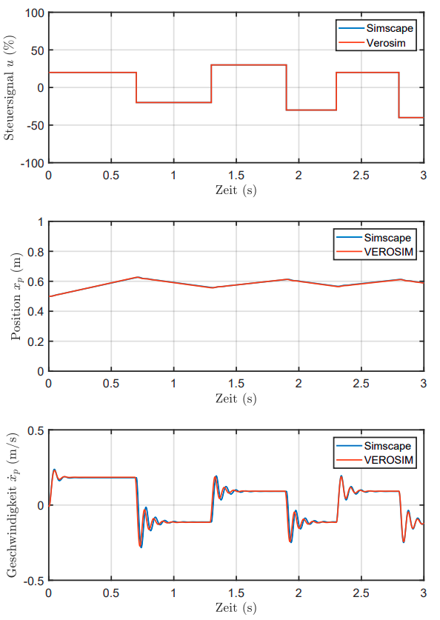
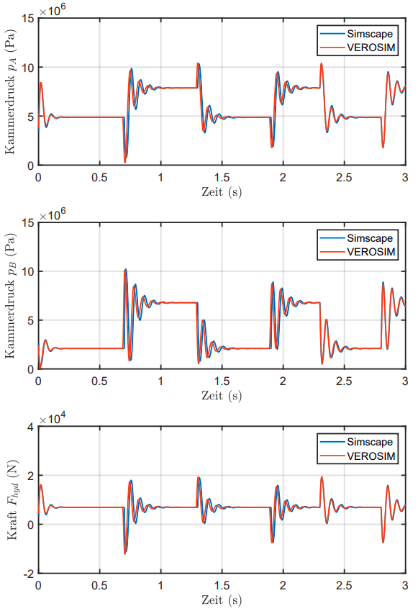
Simulationsergebnisse und Bewertung
Aperiodisches Rechtecksignal
Überschwingen bei Einstellen der konstanten Geschwindigkeiten und Drücke
Schwingungen stimmen gut in Simscape und VEROSIM überein
Kleine Unterschiede können auf Unterschiede in der Ventildynamik und dem Kompressionsmodul zurückgeführt werden
Notes:
Hier sind die Ergebnisse für das aperiodische Eingangssignal u(t). Wie zu erwarten stellt sich immer eine konstante Geschwindigkeit ein des Zylinderkolbens. In Folge von

Slide 28
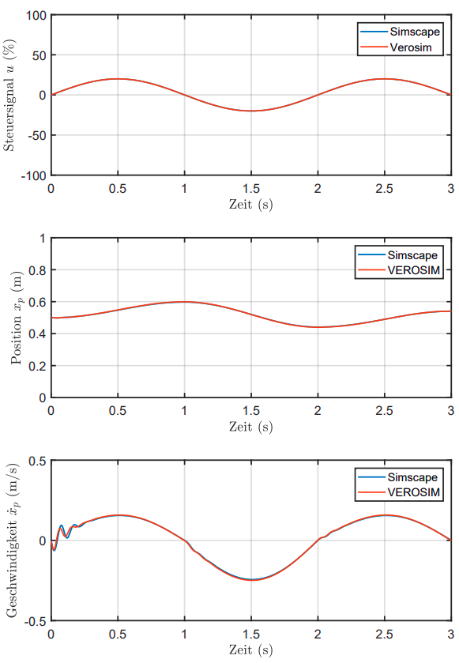
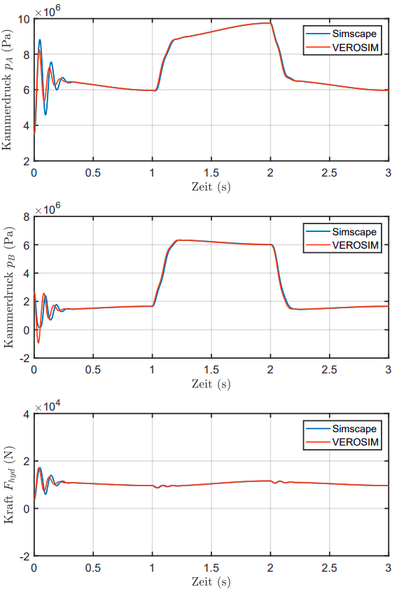
Simulationsergebnisse und Bewertung
Sinussignal
Schwingungen zu Beginn der Simulationszeit
Schwingverhalten stimmt gut in den Simulationsumgebungen ein
Gute Ergebnisse für das Sinus und Rechtecksignal

Slide 29

Simulationsergebnisse und Bewertung
Validierung im Harvester Mkran-Modell
Einsatz der implementierten Hydraulik im Streckzylinder des Kranmodells
Vorgabe eines sinusförmigen Steuersignals u(t) und Vergleich der Ergebnisse mit identischem Harvester Mkran-Modell in Simscape
Vergleich der entstandenen Zwangskräfte an dem rotatorischen Gelenk zwischen Kransäule und Hauptarm zur Validierung
Auch hier eine gute Übereinstimmung in Simscape und VEROSIM

Slide 30

Simulationsergebnisse und Bewertung
Regelung
Einsatz von P und PD-Regler zur Ansteuerung der Geschwindigkeit oder Position
des Streck und Hubzylinders
Bestimmung der Reglereinstellung durch Simulationsanalysen

Slide 31



Simulationsergebnisse und Bewertung
Positionsreglung
P und PD-Regler liefern sehr ähnliche Ergebnisse
Sprungantwort für P-Regler und Sinusförmige Positionsvorgabe
Große Werte für den Proportionalitätsfaktor $K_{p}$ führen zu instabilem schwingendem Verhalten
Amplitudendämpfung und Phasenverschiebung bei sinusförmiger Positionsvorgabe zu beobachten
Wahl: $K_{p}=10$ für den Streckzylinder

Slide 32




Simulationsergebnisse und Bewertung
Geschwindigkeitsreglung
Sprungantwort für P-Regler zeigt für $K_{p}=80$ gute Ergebnisse
PD-Regler mit Proportionalitätsfaktor $K_{p}=80$ und $K_{D}=0.4$
Sinusförmige Geschwindigkeitsvorgabe zeigt für P-Regler instabiles Verhalten
PD- Regler die bessere Wahl mit $K_{p}=80$ und $K_{D}=0.4$

Slide 33
Zusammenfassung
Zusammenfassung
Ausblick
Implementierung eines hydraulischen Systems nach den Grundlagen der Hydraulik
Eigenschaften des Hydraulikmediums
Reibunsgkraft
Leckströme
LuGre und SteadyState Reibungsmodell analysiert
Validierung durch Anwendung der implementierten Hydraulik in ein einfaches Modell und dem Harvester MKRan-Modell mittels Simscape
Anwendung von P und PD-Reglern zur Position und Geschwindigkeitsansteuerung
Modellierung einer alternativen Hydraulikpumpe als Volumenstromquelle parallel zu einem Druckbegrenzungsventil
Analyse von alternativen Reglungsmethoden
Berechnungsmodell für die Parameterbestimmung des Reibungsmodells

Slide 34
Vielen Dank für Ihre Aufmerksamkeit!

Slide 35


Slide 36



Grundlagen der Hydraulik
Eigenschaften des Hydraulikmediums - Viskosität
Maß für die Fließfähigkeit bzw. den Fließwiderstand einer Flüssigkeit
Dickflüssige Öle haben eine hohe Viskosität
Dünnflüssige Öle haben eine geringe Viskosität
Definition: dynamische Viskosität $η$
Schubspannung $τ_{xy}$zwischen zwei benachbarten Flüssigkeiten in x-Richtung
$$τ_{xy}=η⋅\frac{ⅆv_{x}}{ⅆy}$$
Notes:
In der Hydraulik werden in der Regel Öle als Betriebsmedium eingesetzt. Eine der Eigenschaften, neben der Dichte, die sich durch die das Verhältnis der Masse zum Volumen berechnet, ist die Viskosität. Diese Eigenschaft ist ein Maß für die Fließfähigkeit einer Flüssigkeit. Dickflüssige Öle weisen eine hohe Viskosität auf, während dünnflüssige Öle eine niedrige Viskosität aufweisen. Sie ist ein Maß für die innere Reibung einer Flüssigkeit. Man kann sich das so vorstellen, dass wenn in der oberen Schicht eine tangentiale Kraft wirkt, dass es auch zu Bewegung in den darunterliegenden Schichten kommt. Die Viskosität gibt dann das Verhältnis des Geschwindigkeitsgradienten entlang der der y-Achse, zu der Kraft die auf dieser Flüssigkeitsschicht tangential wirkt.

Slide 37

Implementierung in VEROSIM
Benutzereingabe
Parametereingabe durch Benutzer
Zylinderhub wird durch obere und untere Grenze des
Lineargelenks bestimmt
Reglereinstellungen für PID-Regler

